Slide 1
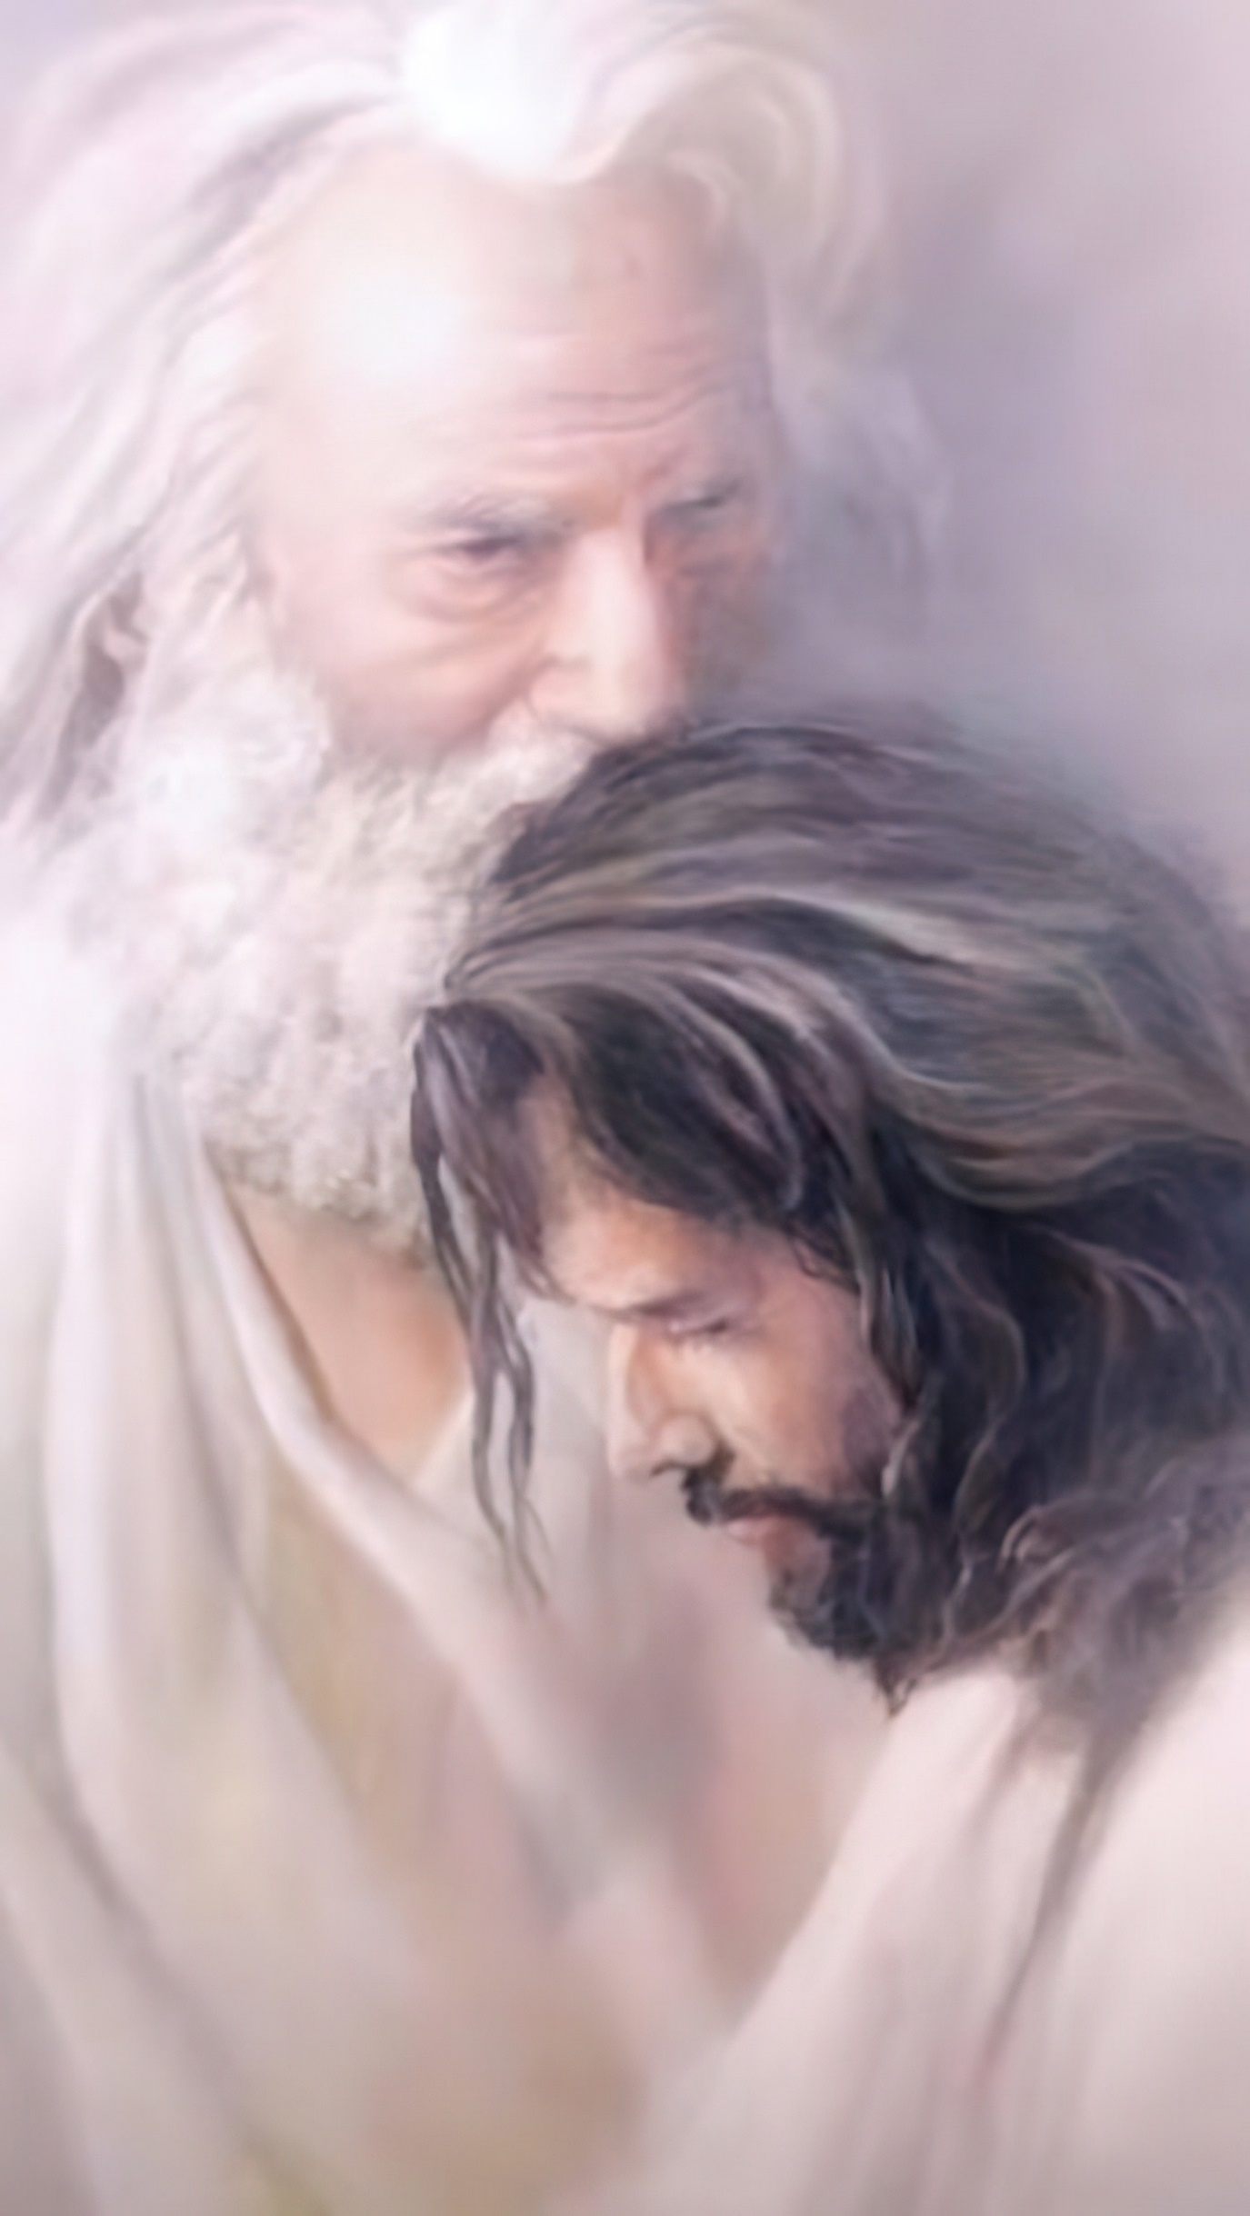
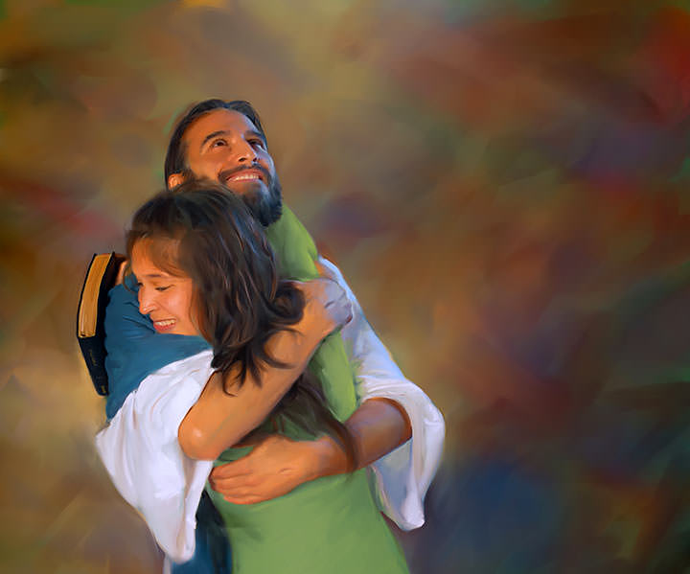
“Meskos ku e Tata a stimaMi, Ami tambe a stima boso; keda den Mi amor”
(Juan 15:9, BS)

Slide 2

“I esaki ta bida etèrno, ku nan por konoséBo, e úniko Dios bèrdadero, i Jesu Cristo, Kende Bo a manda.”
(Juan 17:3, BS)

Slide 3

“Pasobra ken ku halsa su mes lo wòrdu umiyá, i esun ku umiyá su mes lo wòrdu halsá."
(Lukas 14:11, BS)

Slide 4

“Pasobra e palabra di Dios ta bibu i aktivo i mas skèrpi ku kualkier spada di dos filo, i ta penetrá te na e divishon di alma i spiritu, i di skarnir i tuti, i ta kapas pa huzga e pensamentunan i intenshonnan di kurason” (Hebreonan 4:12, BS)
Notes:
Buscar en biblia-espada

Slide 5

“Asina Mi palabra ku ta sali for di Mi boka lo ta; e lo no bolbe bashí serka Mi, sin kumpli ku loke Mi ta deseá, i sin alkansá e propósito ku kual Mi a mand'é” (Isaias 55:11, BS)

Slide 6

“Mi ta stima SEÑOR, pasobra E ta tende mi bos i mi súplikanan. Pasobra El a inkliná Su orea na mi, pesei lo mi sklama na djE tanten ku mi ta biba.” (Salmonan 116:1, 2, BS)

Slide 7
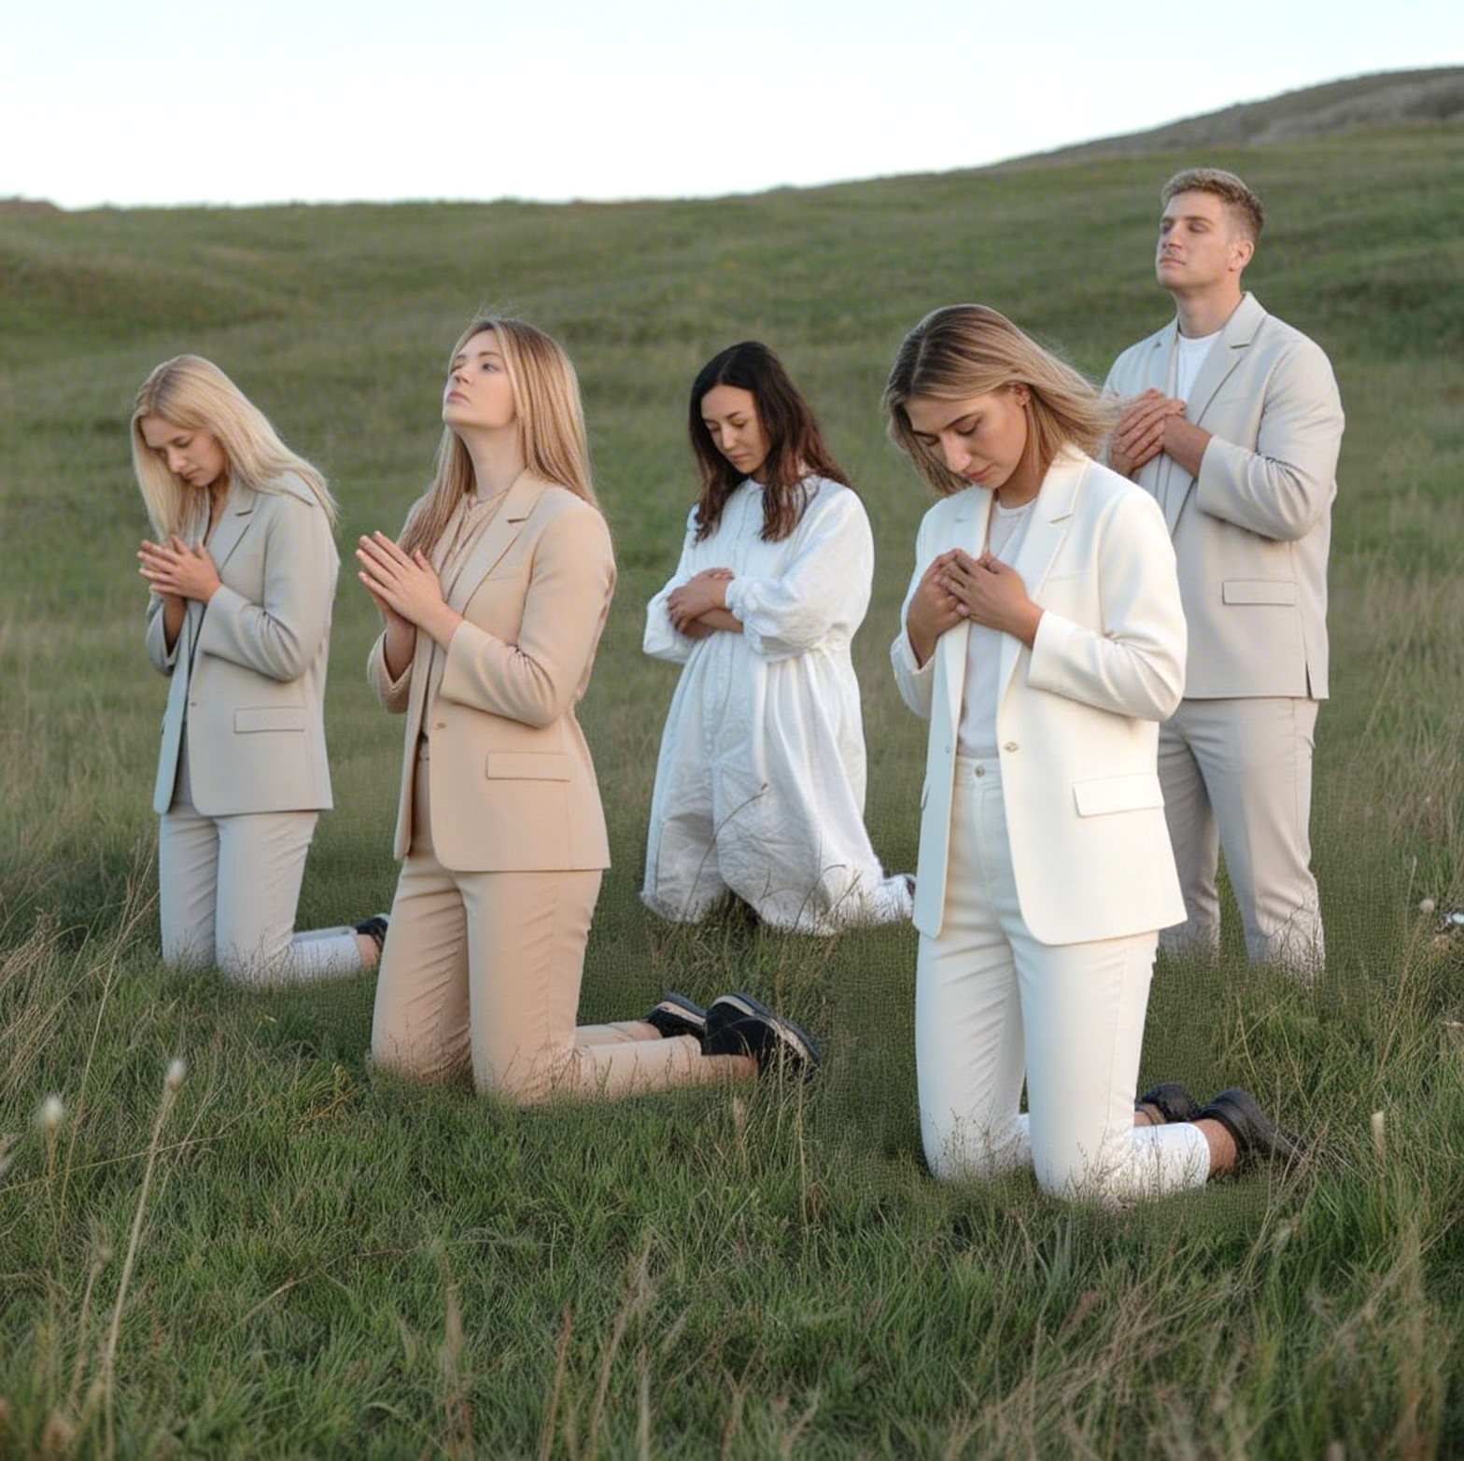
“Konfia den djE na tur tempu, O pueblo; drama boso kurason Su dilanti; Dios ta un refugio pa nos”
(Salmo 62:8, BS)

Slide 8

Awor fe ta e siguransa di kosnan ku hende ta spera, e konvikshon di kosnan ku hende no ta mira
(Hebreonan 11:1, BS)

Slide 9
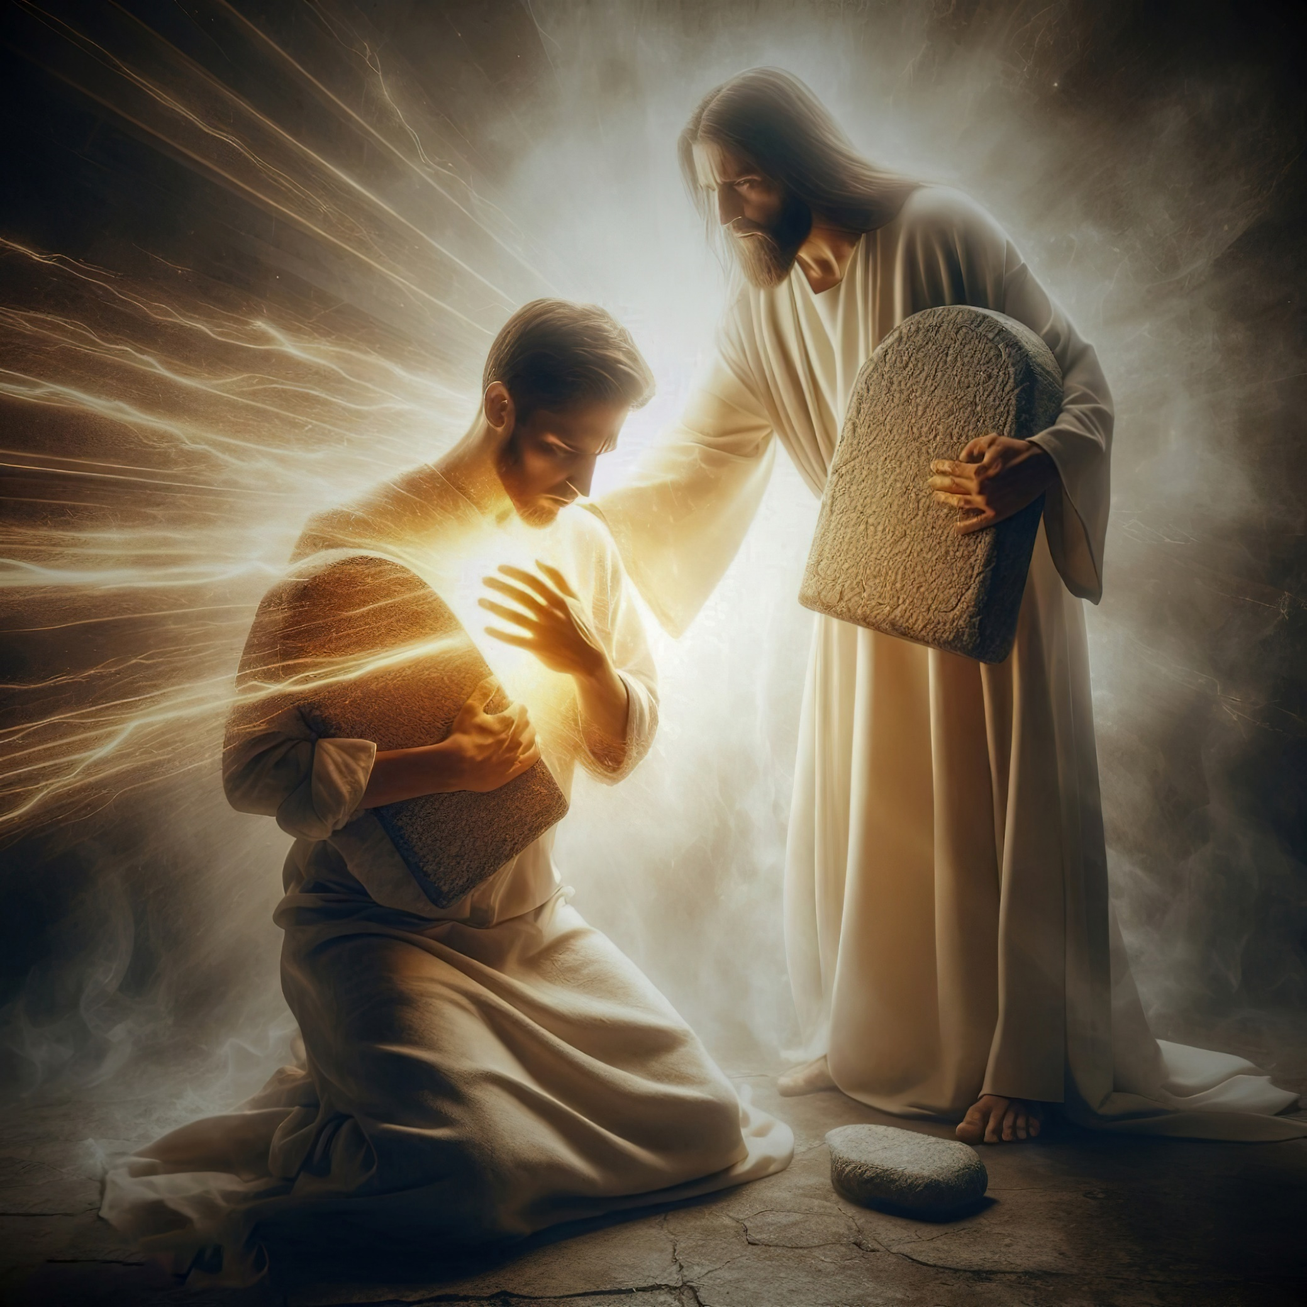
“unka lo mi lubidá Bo preseptonan, pasobra pa medio di nan Bo a rebibámi. 94 Mi ta di Bo, salbami, pasobra mi a buska Bo preseptonan.”
(Salmo 119:93, 94, BS)

Slide 10
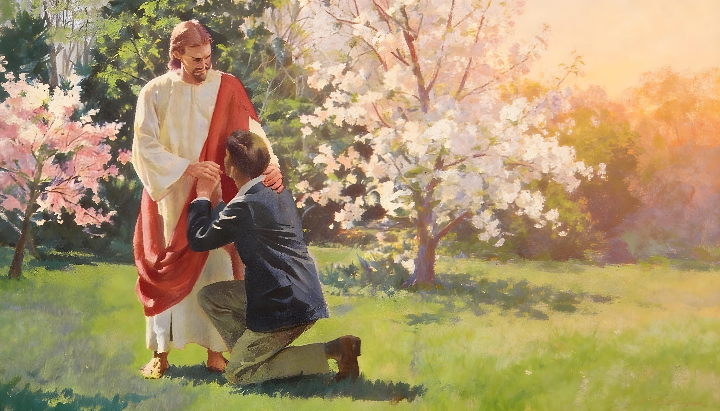
Si nos konfesá nos pikánan, E ta fiel i hustu pa pordoná nos nos pikánan i pa limpia nos di tur inhustisia
(1 Juan 1:9, BS)

Slide 11
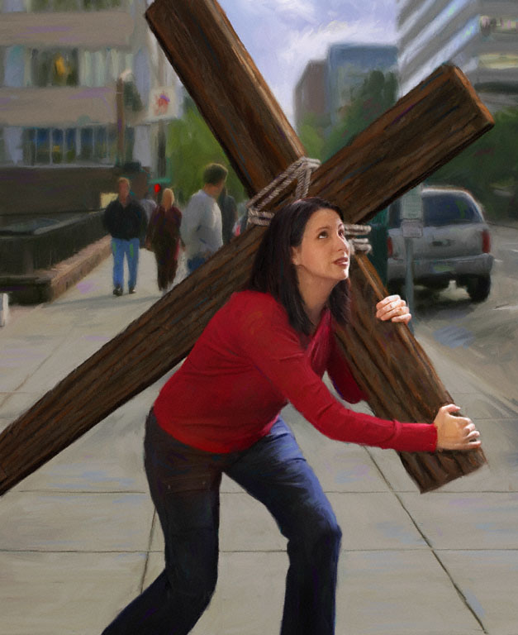

“I no solamente esaki, ma nos ta regosihá tambe den nos tribulashonnan, sabiendo ku tribulashon ta produsí pèrseveransia; i pèrseveransia, karakter; i karakter, speransa; i speransa no ta desapuntá, pasobra e amor di Dios a wòrdu dramá den nos kurason dor di Spiritu Santu, Kende a wòrdu duná na nos. Pasobra tempu ku nos tabata sin forsa ainda, na e tempu apropiá, Cristo a muri pa e impionan” (Romanonan 5:3–5, BS)

Slide 12
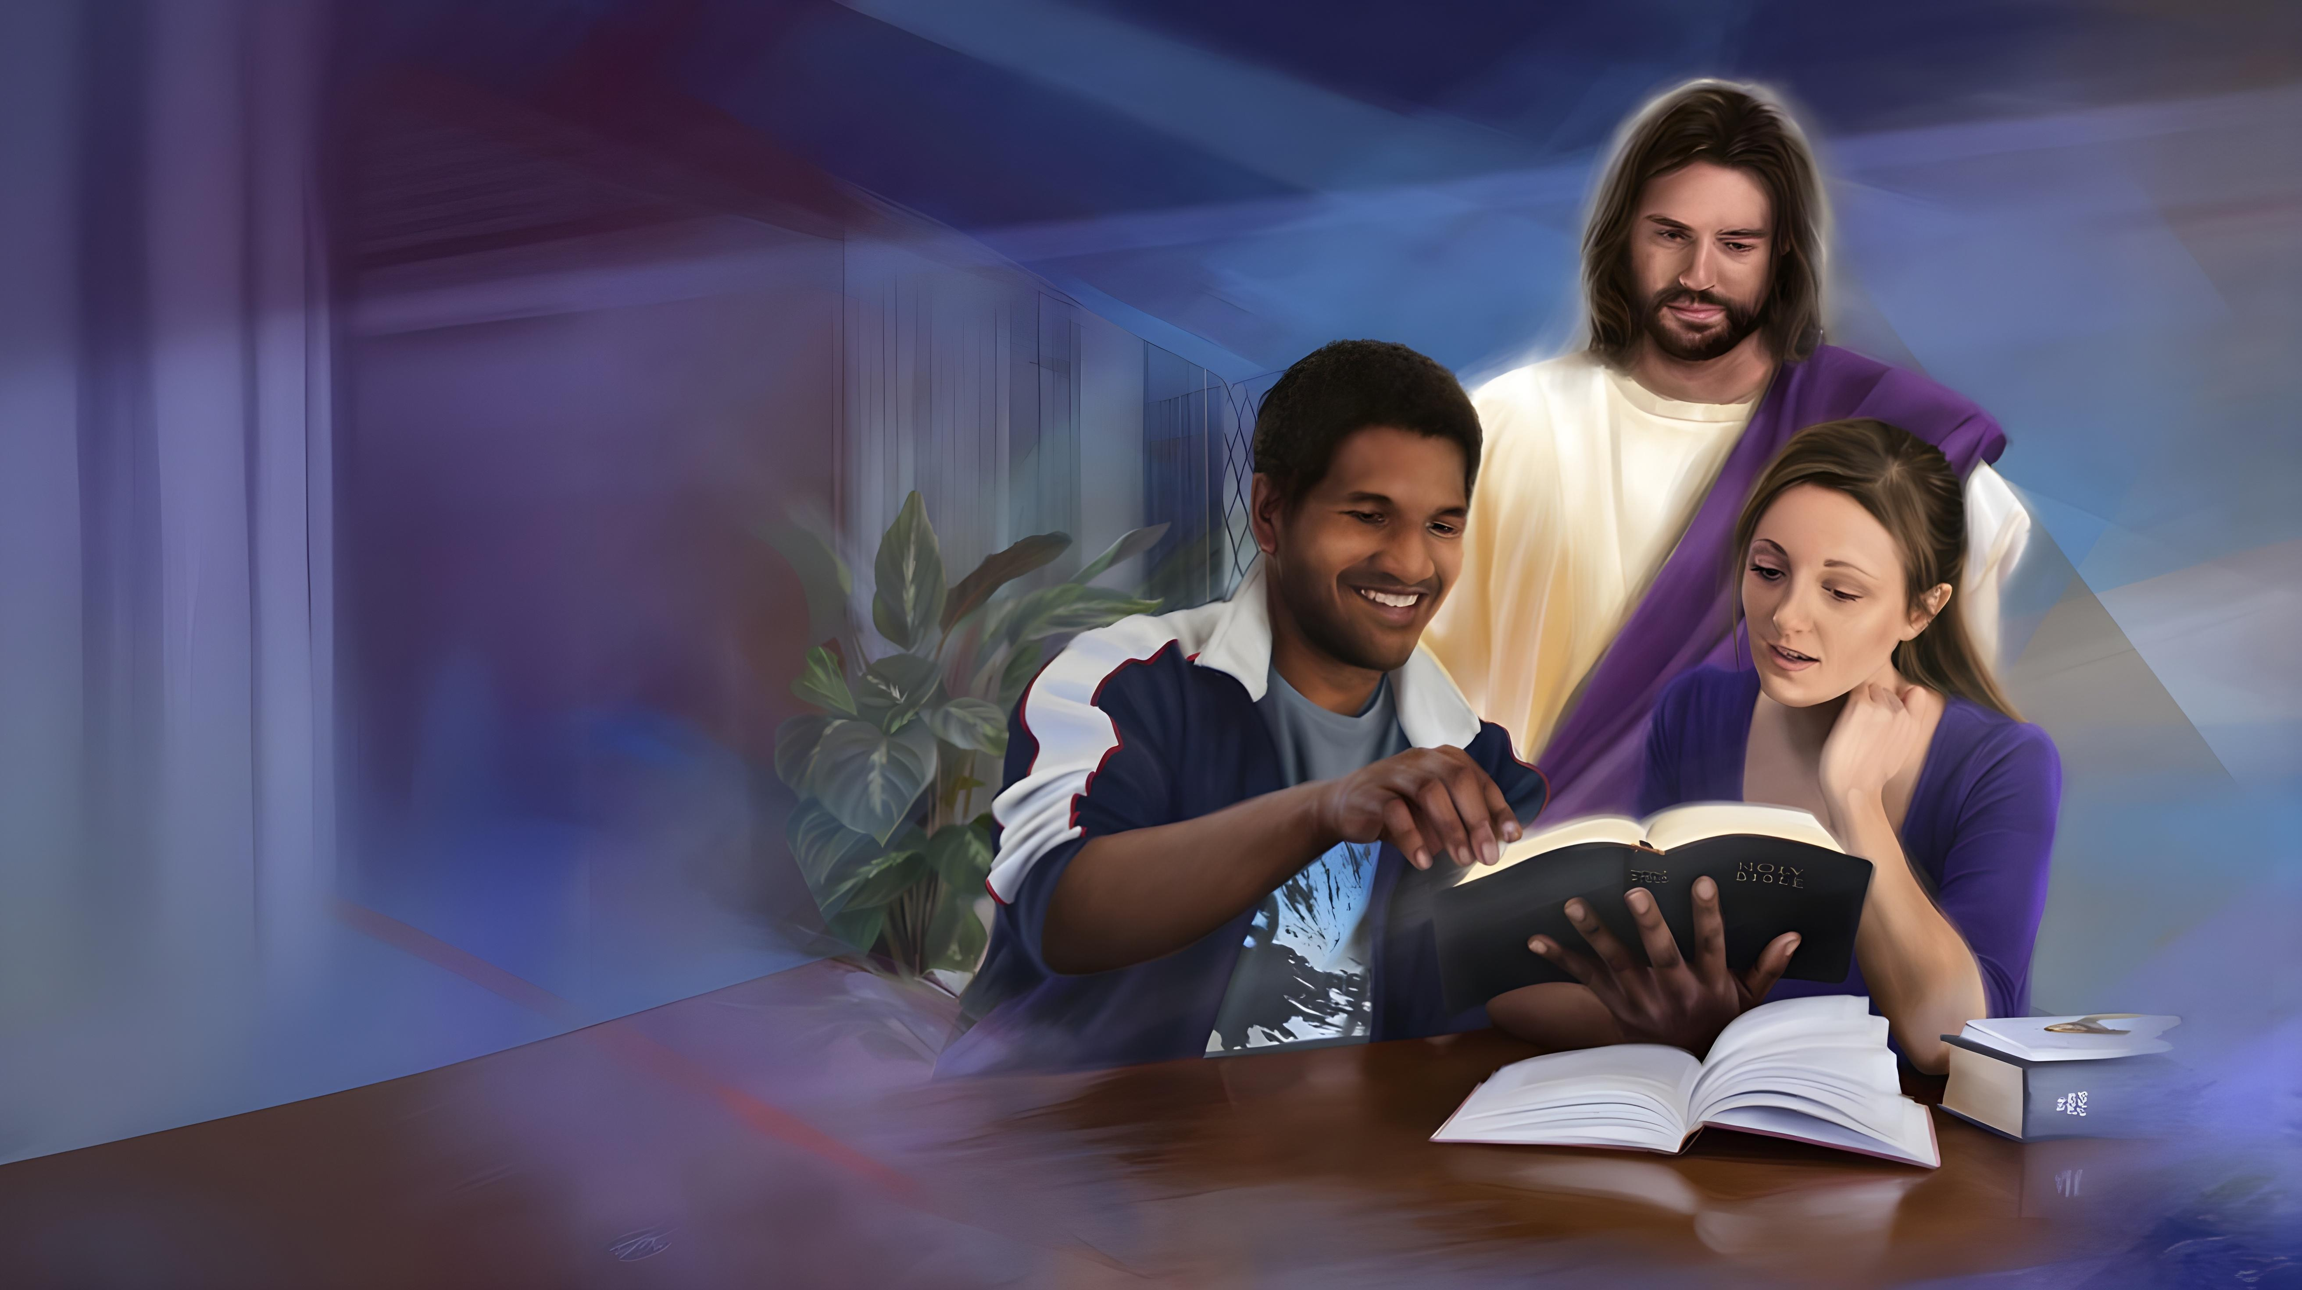
“Señor DIOS a dunaMi un lenga ku a wòrdu siñá, pa Mi sa kon pa sostené ku palabra esun ku ta kansá. E ta spièrtaMi mainta tras mainta; E ta spièrta Mi orea pa tende manera un ku ta wòrdu siñá”
(Isaias 50:4, BS)

Slide 13
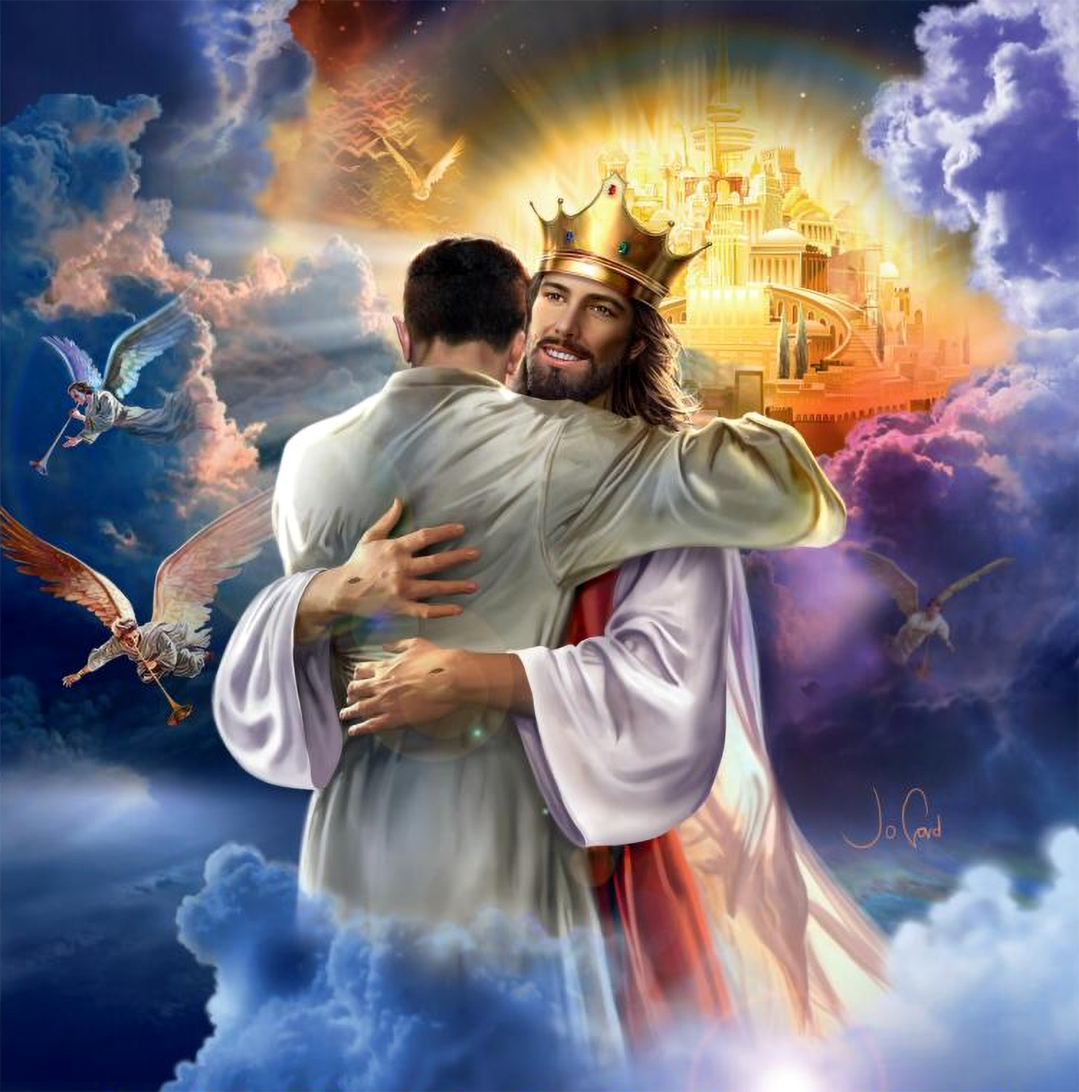

“Stimánan, awor nos ta yunan di Dios, i ainda no a wòrdu revelá kiko nos lo ta. Nos sa sí ku ora E paresé nos lo ta meskos kunE, pasobra nos lo mir'E manera E ta.”
(1 Juan 3:2, BS)

